Slide 1
BSM308 Bilgisayar Mühendisliği Uygulamaları
ARAŞTIRMA SUNUMU
SEYFULLAH KURT 20010310026

Slide 2
GİRİŞ
Derin öğrenme, yapay zekânın bir çalışma alanı olan makine öğrenmesi dalında çok katmanlı yapay sinir ağlarının kullanıldığı bir tekniktir. Derin öğrenme son yıllarda makine öğrenmesi dalında ve yapay zekâ geliştirmede kullanılan en popüler yaklaşımdır. Ses, video, görüntü gibi tanıma ve sınıflandırma alanlarında yapılan çalışmalarda derin öğrenme tekniklerinin kullanılması ile birçok başarı elde edilmiştir.
Günümüzde sosyal mecralardaki içeriklerin kullanıcılara sunulurken kontrol edilmesi, incelenmesi ve uygun olmayan kısımların sansürlenmesi manual yöntemler ile yapılmaktadır. İçeriklerin kontrol edilmesi ve sansürlenmesi insan müdahalesi ile uzun zaman almakta ve dikkatli bir şekilde incelenmesi gerekmektedir. Dolayısıyla içerik artışı bu şekildeki bir kontrol mekanizmasını çok kolay bir şekilde aşabilmektedir fakat yapay zeka teknolojisinin her geçen gün artan yetenekleri sayesinde bu sorunu daha az maliyetli ve daha verimli şekilde çözebiliriz.

Slide 3
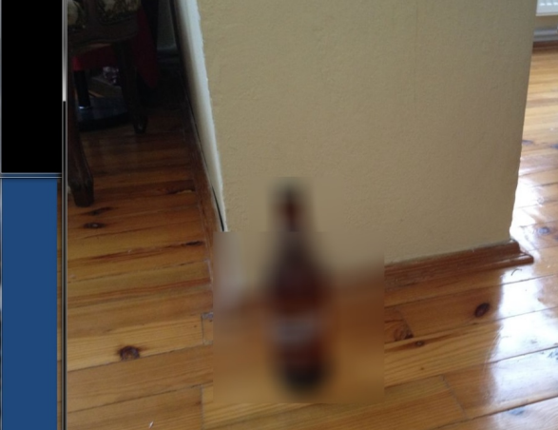
GÖRÜNTÜLERDE İSTENMEYEN ŞİŞE
BULANIKLAŞTIRMA ALGORİTMASI
OpenCV kütüphanesi yardımıyla C++ yazılım dili kullanılarak resimlerde istenilmeyen cisimleri sansürlemek amaçlı geliştirilmiş bir tez. Önceden belirlenmiş olan bir cisim, görüntülerden tespit edilerek sansürlenmektir. görüntü işlemeden faydalanılarak tespit ve sansürleme işlemi yapılabilmektedir. Bununla beraber ciddi bir iş yükü ortadan kalkacaktır.

Slide 4

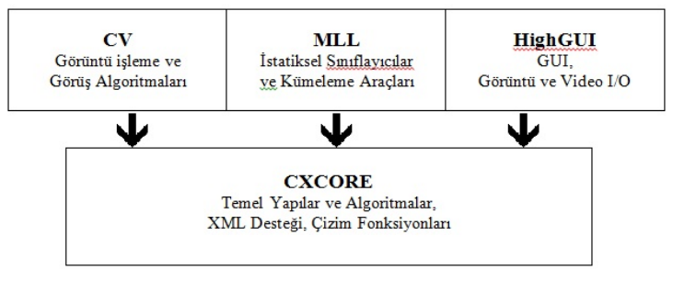
OpenCV Nedir
OpenCV, bir resim ya da video içindeki anlamlı bilgileri çıkarıp işleyebilmek için INTEL tarafından C ve C++ dilleri kullanılarak geliştirilmiş, açık kaynak kodlu bir “Bilgisayarla Görme” kütüphanesidir.
OpenCV bileşenleri

Slide 5
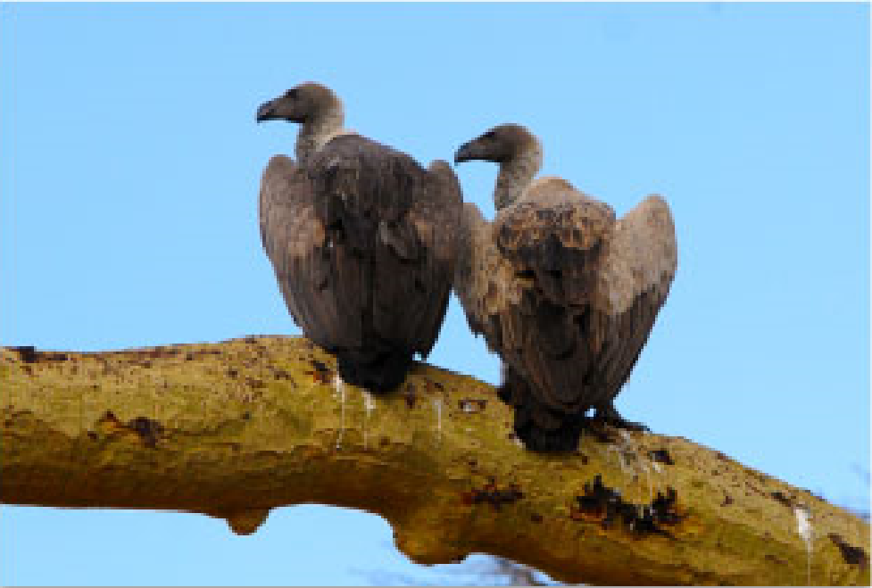

Görüntü Filtreleme ve Blurring Filtresi
Filtreleme resmin üzerinde bir filtre varmış gibi düşünüp her piksel değerinin yeniden hesaplanmasıdır. Filtreleme sayesinde görüntü üzerinde netleştirme, belirli ayrıntıları ortaya çıkarma, görüntüyü yumuşatma, kenar keskinleştirme veya kenar bulma gibi işlemler gerçekleştirilir. Filtreler genelde 3×3 lük matrislerdir. Fakat boyutları 5×5, 7×7, 9×9, 11×11 şeklinde olabilir.
Blur, fotoğraflarda kontrastı azaltmak ve renk geçişlerinde oluşan parazitleri ortadan kaldırmak için kullanılır. Hafif bir bulanıklık efekti verir. Bilgisayarımızda oluşturduğumuz grafik çalışmalarımıza farklı bir yapı kazandırmak için de kullanılmaktadır.

Slide 6
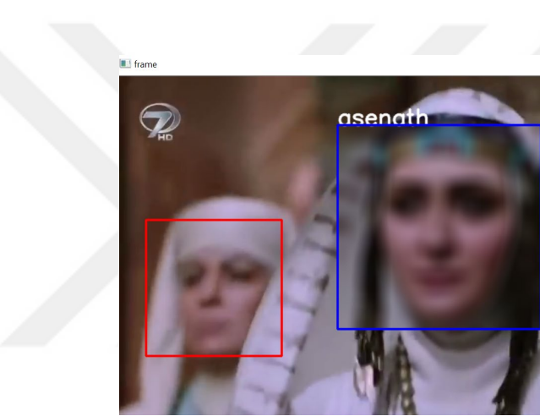
PYTHON VE OPENCV İLE YÜZ TANIMA VE OTOMATİK BLUR UYGULAMASI
Video görüntülerinde gizlenmek istenen nesnelerin tek tek el ile tanımlanması, takip edilmesi ve gizlenmesi çok zahmetli bir iş olarak karşımıza çıkmaktadır. Video kayıtlarında ve anlık kamera görüntülerinde en fazla işlem yapılan nesneler insan yüzleridir. Bir görüntüde istenmeyen ya da gizlenmesi gereken kişilerin yüzleri de bu işlemler yardımıyla gizlenebilmektedir

Slide 7
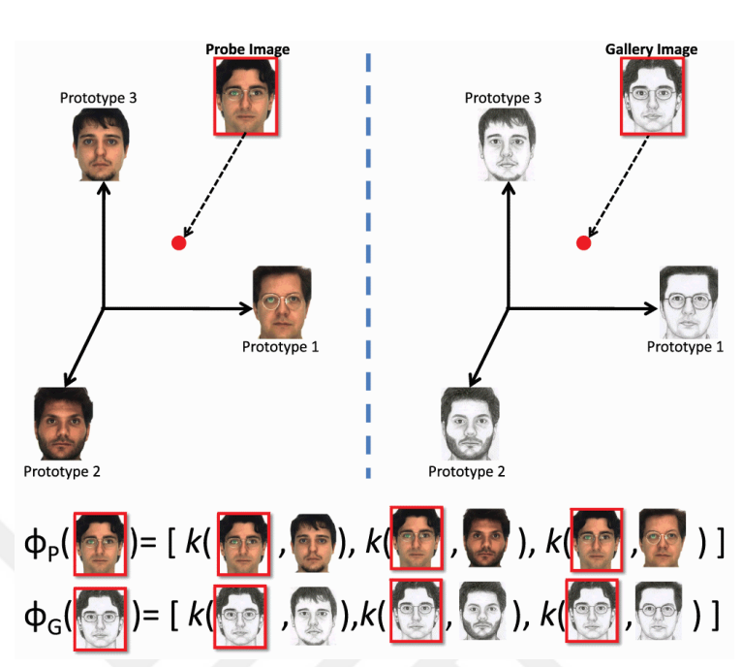
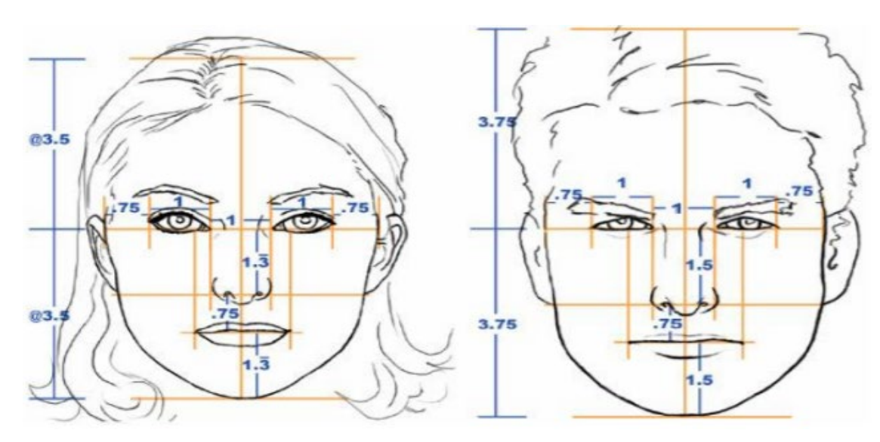
OpenCv’de Haar Cascade yardımıyla yüz tespiti
Haar Cascade ile yüz tespit ve teşhis işlemi yüzdeki özelliklerin çıkarılıp Cascade oluşturulması ve o özelliklerin daha sonra yeni verilerle kıyaslanması esasına dayanır. Görsel üstünde cisim ya da yüz teşhisi amacıyla kullanılmaktadır. Hatta bu usul yüz ifadelerinin algılanmasında bile kullanılabilir. Yüz bileşenlerinin yüzdeki yeri ve şekilleri bulunur (burun, gözler, ağız, kaşlar, bıyık, sakal). Yüz geometrisini simgeleyen bir özellik vektörü, yüz bileşenlerinden ya da yüz özellik bölgelerinden çıkartılan biçimdir.

Slide 8
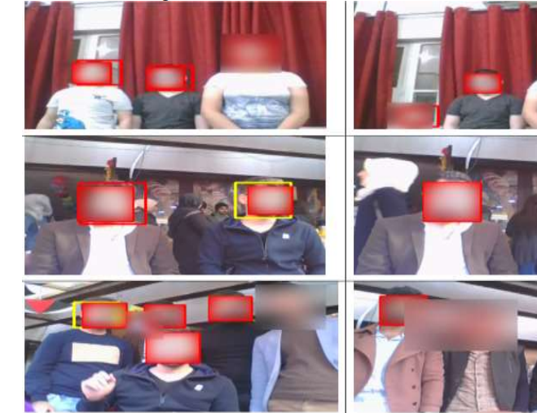
Real Time Multi Face Blurring on Uncontrolled Environment based on Color Space algorithm
Kontrolsüz ortamda gerçek zamanlı görselleri Haar sınıflandırma algoritması ile tahmini yüz kareleri oluşturma ve HSV renk uzayı kullanarak, RGB yönteminden daha iyi performans elde etmesi üzerine kurulu bir algoritma.

Slide 9
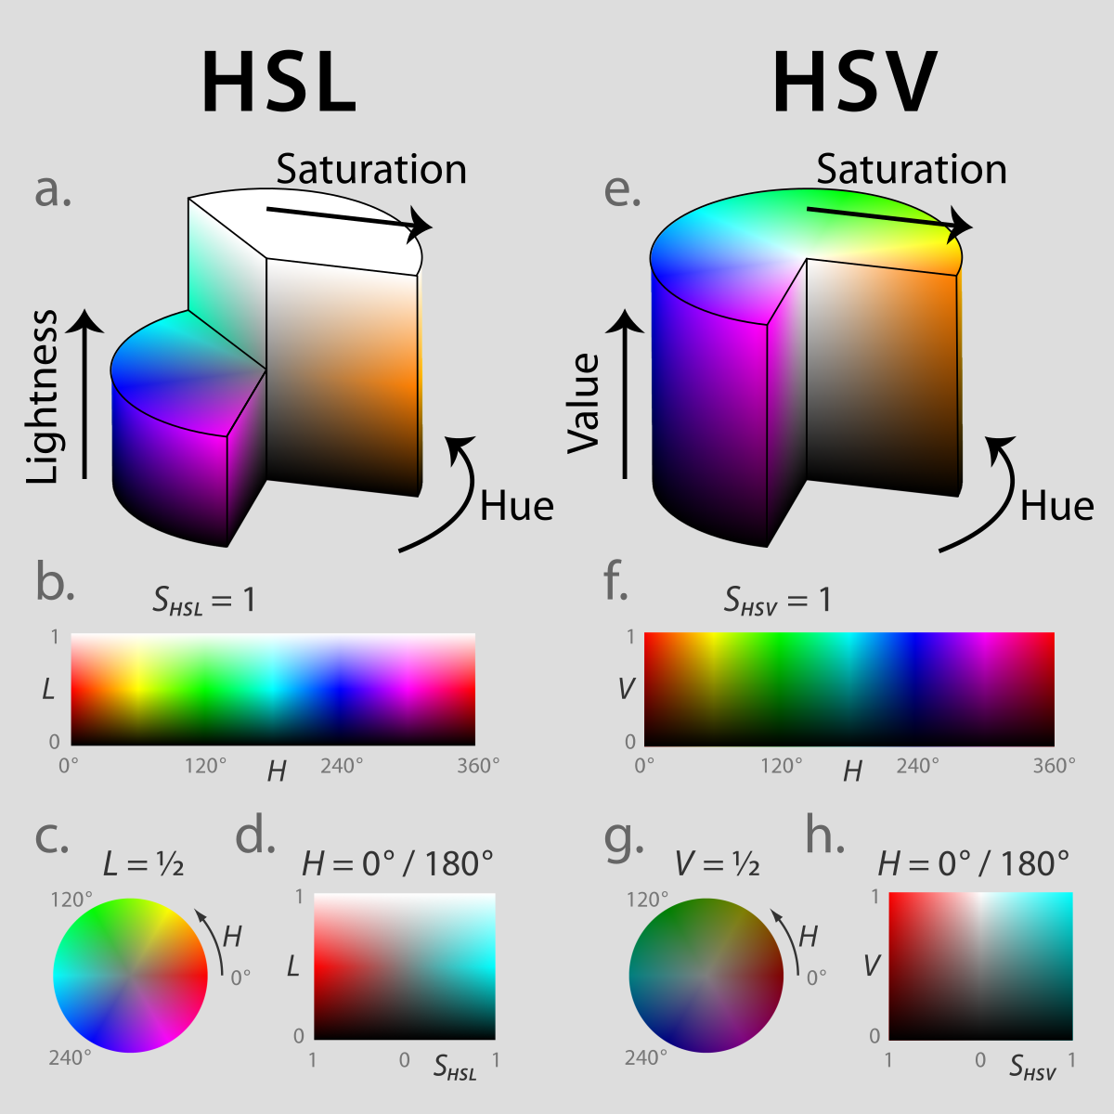
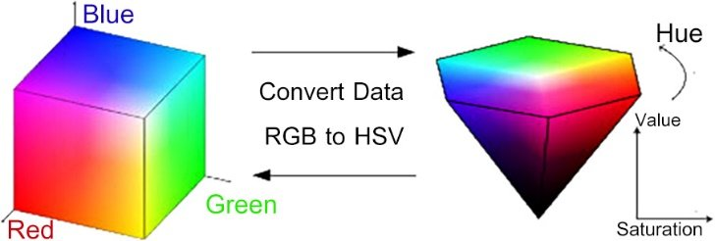
HSV Renk Uzayı
HSL ve HSV, 1970'lerde bilgisayar grafikleri araştırmacıları tarafından insan vizyonunun renk oluşturma özelliklerini algılama biçimiyle daha yakından uyumlu olması için tasarlanan, RGB renk modelinin alternatifidir.

Slide 10
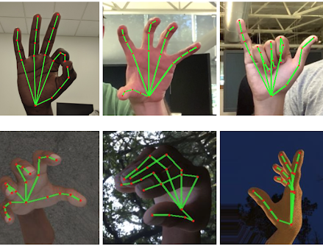
Derin Öğrenme İle El Hareketi Tanıma Üzerine Yapılan Çalışmaların İncelenmesi
Son yıllarda gelişen teknoloji ile birlikte el tanıma sistemleri yaygın olarak kullanılmaya başlanılmıştır. Birçok yazılım, oyun ve mobil uygulama el hareketleri ile kontrol edilebilmektedir. Bu çalışmada el tanıma, el hareketi tanıma üzerine derin öğrenme yöntemleri ile yapılan çalışmalar incelenmiştir.

Slide 11
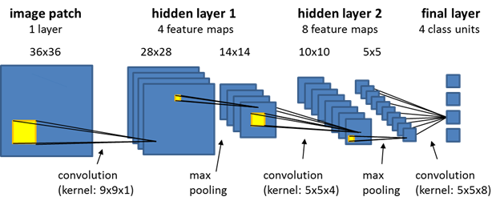
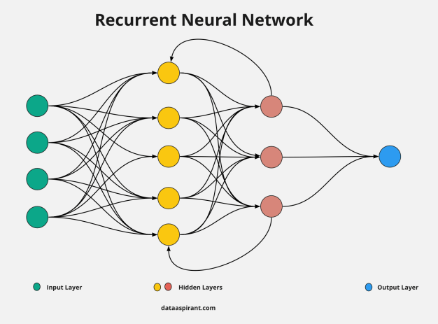
Konvolüsyonel ve Tekrarlayan Sinir Ağları
İnsan görme sisteminden esinlenerek modellenen konvolüsyonel sinir ağları, Çok katmanlı algılayıcıların bir türüdür. Günümüzde bilgisayarlı görüntü işleme, nesne tanıma alanlarında başarılı bir performans göstermesi nedeniyle yaygın olarak kullanılmaktadır.
Tekrarlayan sinir ağları ise ardışık bilgileri kullanan, gizli katman çıkışını tekrar aynı katmana giriş olarak gönderebilen bir derin öğrenme algoritmasıdır.
Konvüsyonel sinir ağlarında önceki durumlar veya girişler arasında ilişkilendirme yapılmaz. Ancak Tekrarlayan sinir ağların da ise, önceki girişler veya durumlar ile ilişkilendirme yapılır.

Slide 12
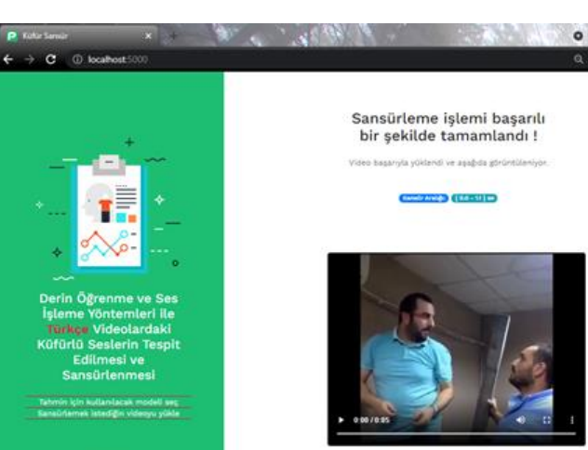
Evrişimsel Sinir Ağları ile Türkçe Videolarda Geçen Küfür Seslerinin Sansürlenmesi
İnternette sosyal mecralarda bulunan videoların uygunsuz küfürlerin evrişimsel sinir ağı yöntemi kullanılarak tespit edilmesi ve sansürlenmesi için geliştirilmiş bir program.

Slide 13
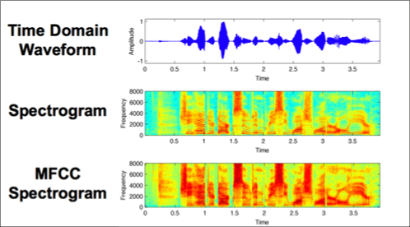
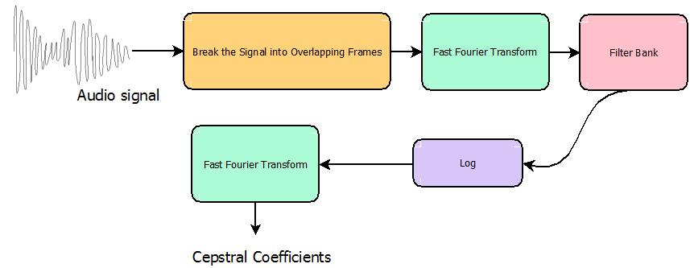
MFCC Özellik Çıkarım Yöntemi
Mel-frekans kepstrum katsayısı (MFCC), ses sinyallerinden öznitelikleri çıkarmak için literatürde yaygın olarak kullanılmaktadır. Bu çalışmada, küfürlerden oluşan veri kümelerindeki seslerin öznitelikleri çıkarmak için MFCC yöntemi kullanılmış.
MFCC algoritması, Hamming penceresini kullanarak bir ses akışını daha küçük pencerelere yeniden şekillendirerek çerçevelere bölmektedir. Spektrum, Fast Fourier Dönüşümü kullanılarak her çerçeve için üretilir ve her spektrum filtre bankası kullanılarak ağırlıklandırılır. Son olarak, Logaritma ve Ayrık Kosinüs Dönüşümü kullanılarak MFCC vektörü hesaplanır

Slide 14
SONUÇ
Araştırdığım makalelerin yapmak istediğim projede gerekli bazı önemli bilgi ve işimi kolaylaştıracak ipucu taşıdıkları kanaatindeyim. Kullanmam gereken veya gerekebilecek kütüphanelerden, kullanacağım sinir ağı modeline, kullanmam gereken veya işimi kolaylaştıracak yöntemlerden, Karşılaşmam muhtemel sorunların çözümlerine dair birçok bilgi elde ettiğimi ve projemi gerçekleştireceğim yolda önemli bir adım attığımı söyleyebilirim.

Slide 15
Teşekkürler

